Slide 1

제1장 프로그래밍의 개념 연습문제

Slide 2
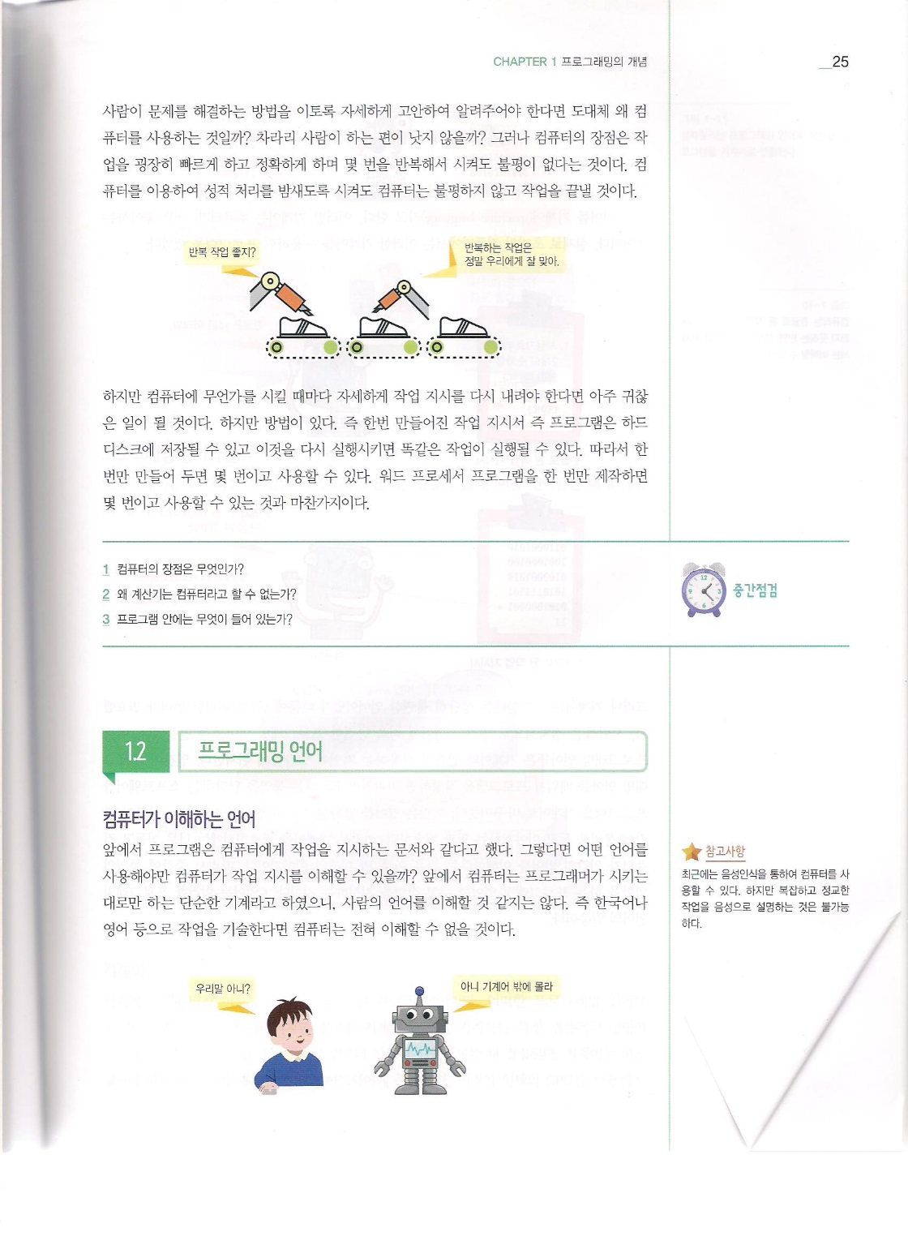
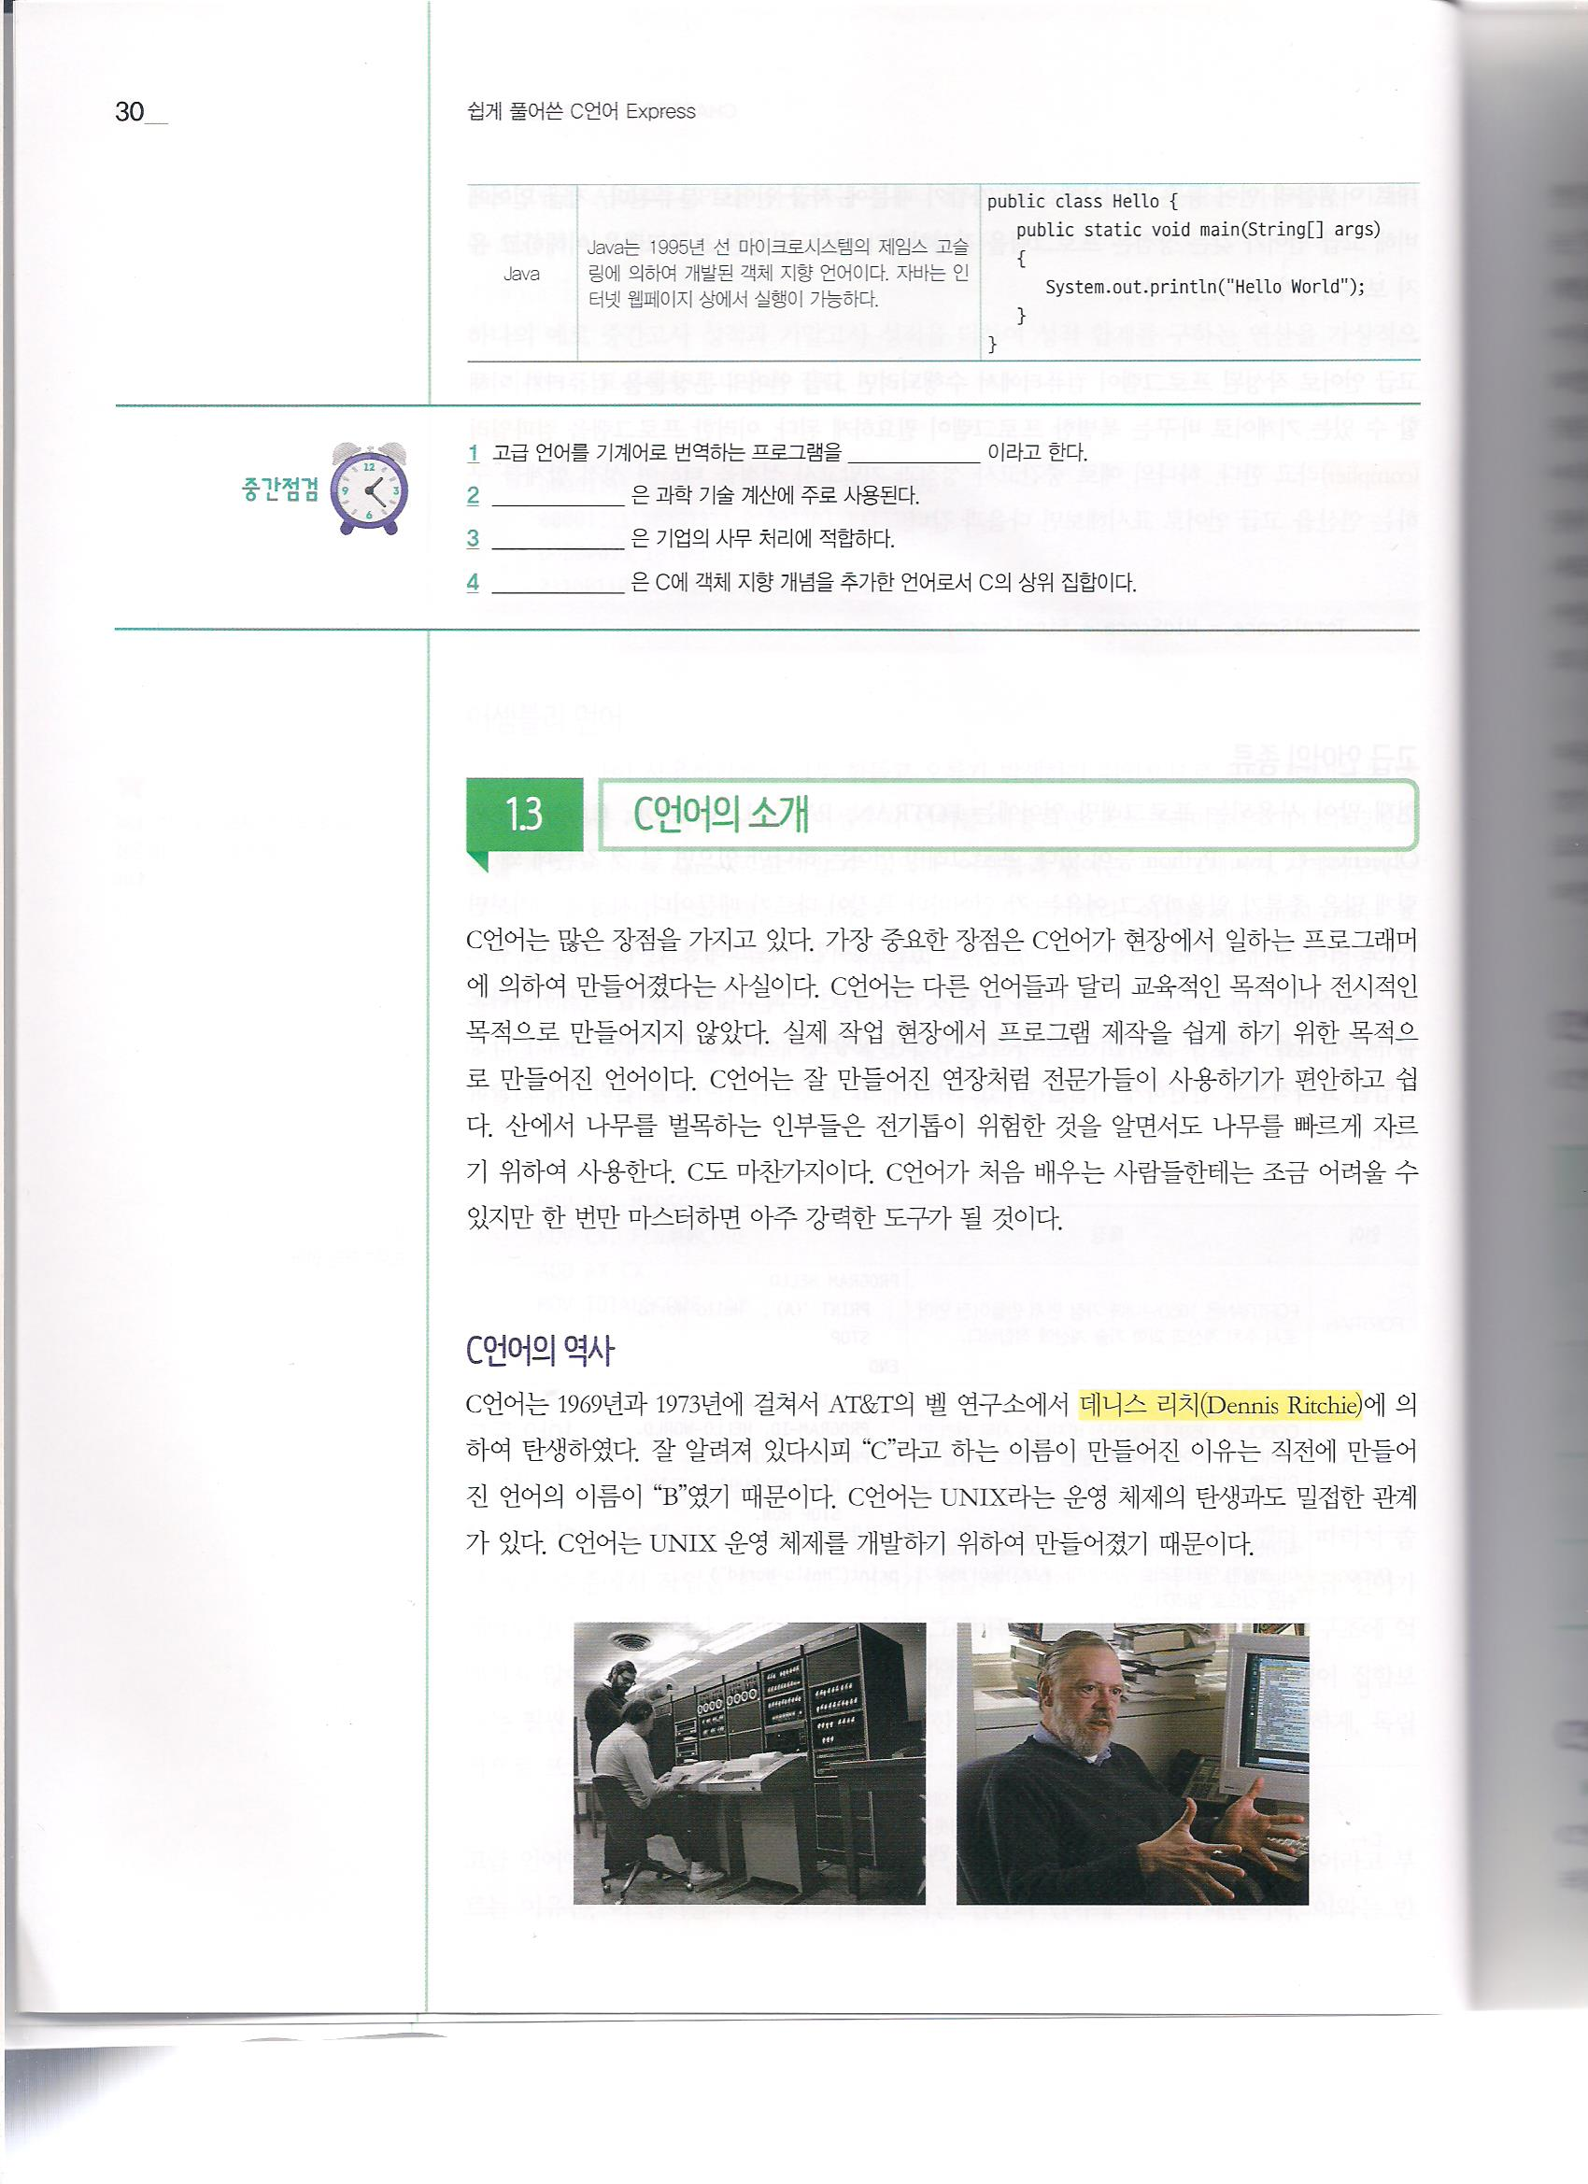
1. 계산 작업을 빠르고 정확하게 하며 싫증을 내지 않는다.
2. 계산기는 수행하는 작업이 고정되어 있으므로 컴퓨터라고 할 수 없다.
3. 일종의 작업지시서가 들어 있다고 볼 수 있다.
1. 컴파일러
2. FORTRAN
3. COBOL
4. C++

Slide 3
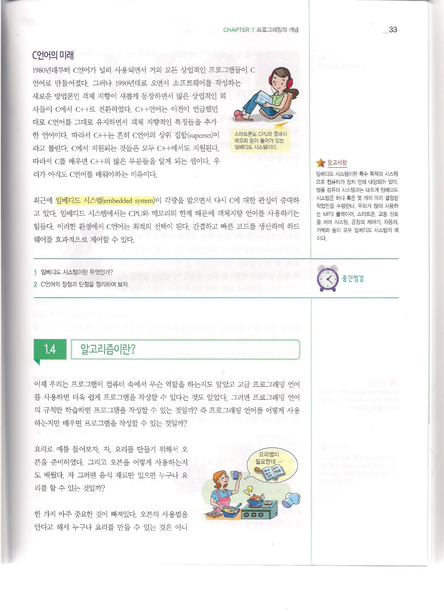
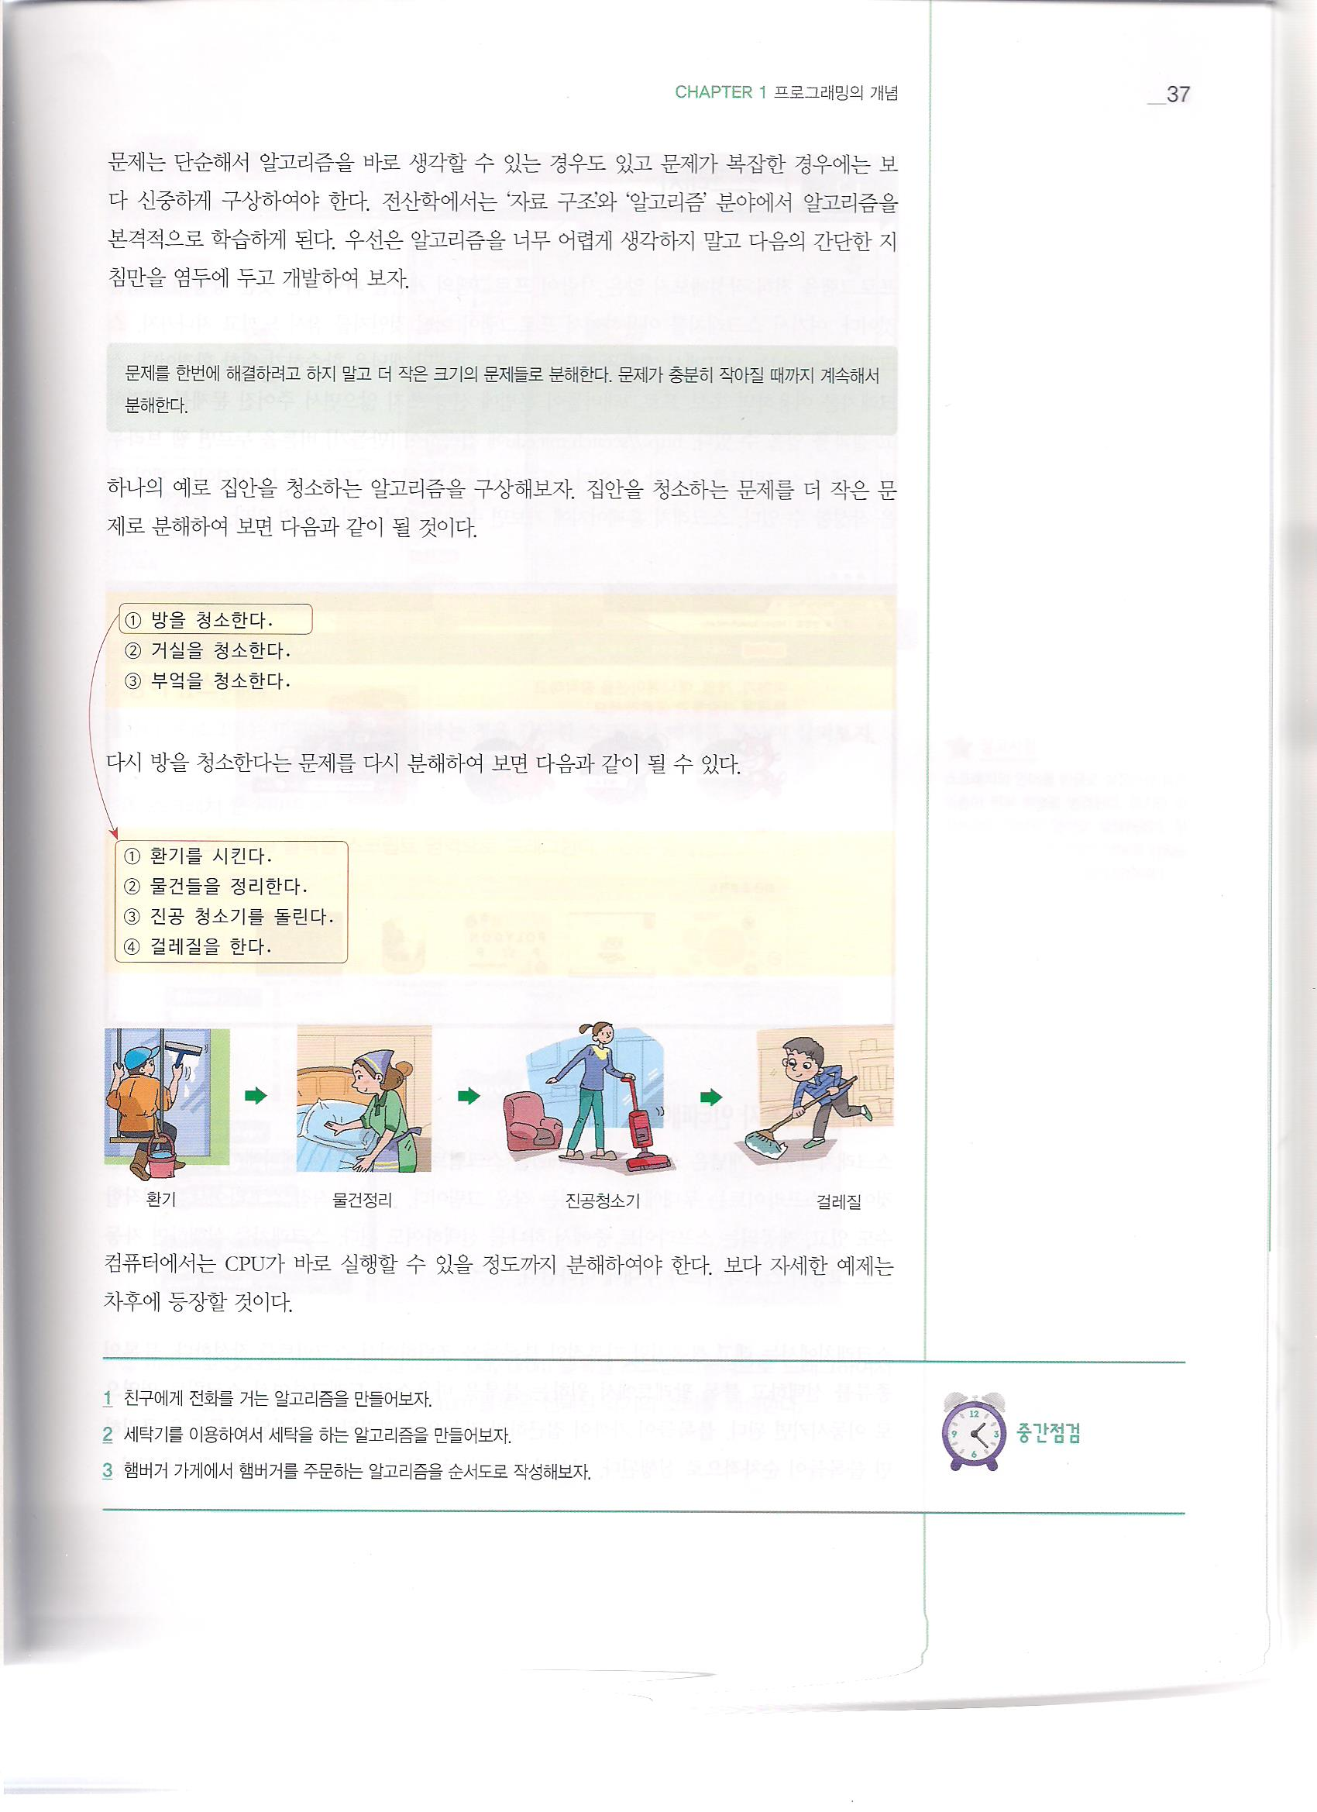
1. 임베디드 시스템(embedded system)은 일종의 컴퓨터 시스템으로 한 가지 기능만 수행되도록 설계되었으며 하드웨어에 내장하여 특수한 기능만을 수행한다. 임베디드 시스템은 오늘날 일상 생활에 쓰이는 많은 장치들을 제어하고 있다.
2. 장점: 간결하고 효율적이며 이식성이 뛰어나다.
단점: 배우기 어렵다. 객체 지향 프로그래밍이 힘들다.
1. 수화기를 든다. -> 상대방의 전화번호를 누른다. -> 통화를 한다 -> 수화기를 내려 놓는다.
2. 세탁기의 전원을 켠다. -> 세탁기의 뚜껑을 연다. -> 옷과 세제를 넣는다. ->세탁기의 뚜겅을 닫는다. ->시작 버튼을 누른다. -> 전원을 차단한다.
3. “어떤 햄버거?”->“세트이신가요?” ->“포장이신가요?‘

Slide 4
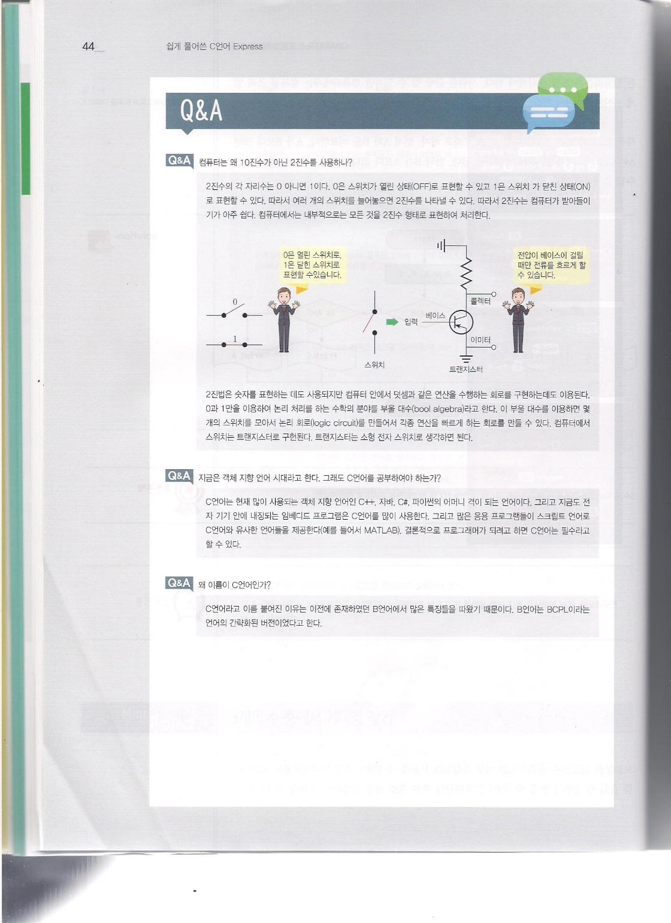
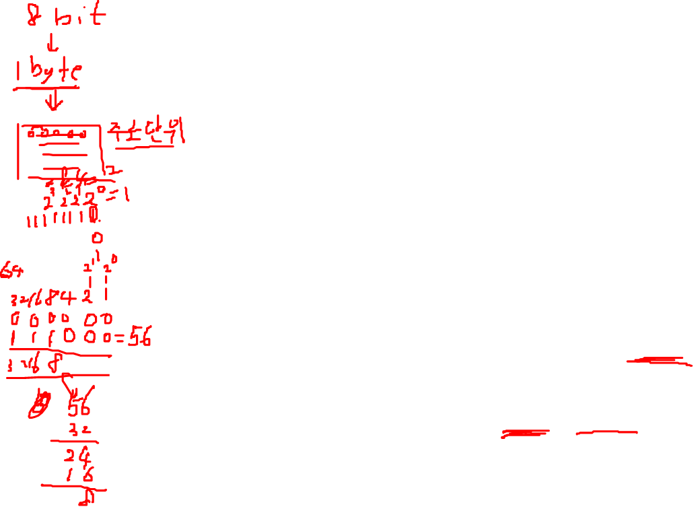

Slide 6
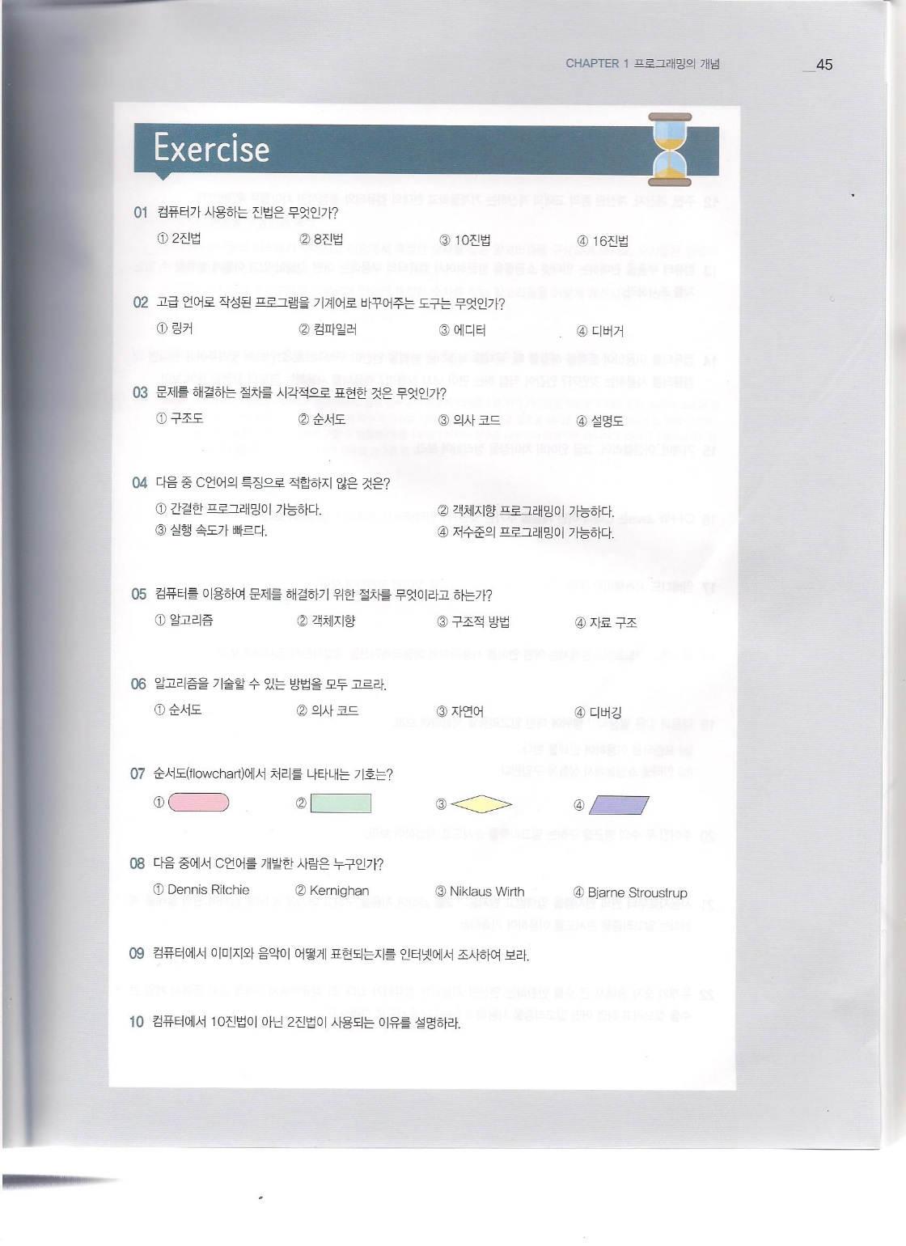

Slide 7
9. 이미지의 경우, 각 픽셀의 밝기값이 숫자로 표현된다. 음악의 경우, 음파의 높이가 숫자로 표현된다.
10. 0과 9까지를 사용하는 십진법에 비하여 0과 1만을 사용하는 이진법이 표현하기가 쉽기 때문이다. 즉 이진법은 간단한 스위치를 이용하여 0과 1을 표현할 수 있다. 이 스위치들은 전자 회로를 이용하여 간단하게 구현할 수 있다.

Slide 8
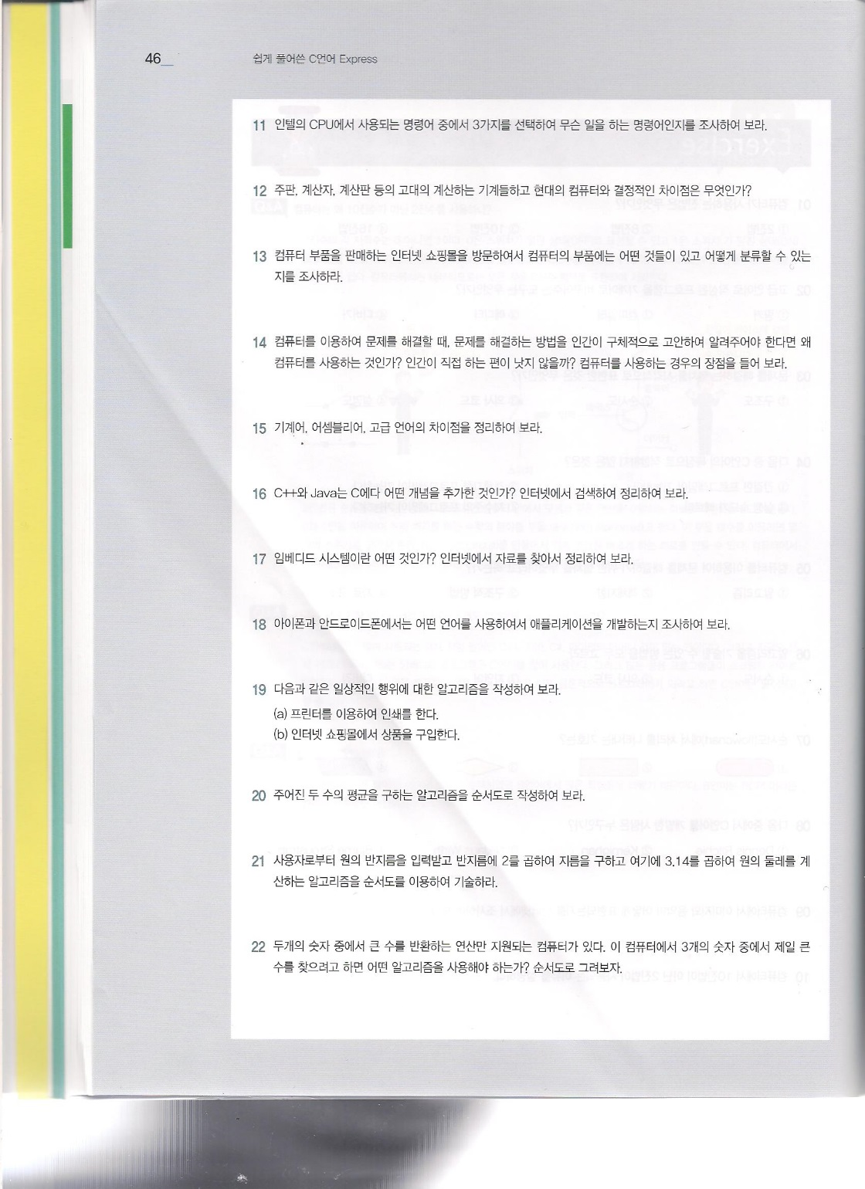
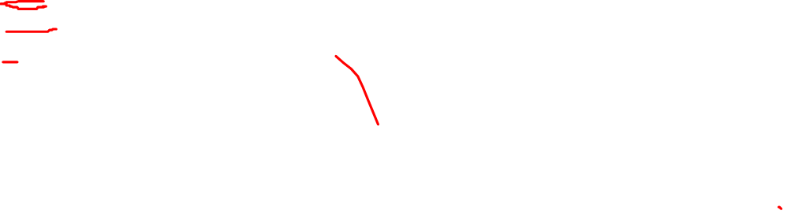
* MOV(Move): 데이터 이동 (전송)
* XCHG( Exchange Register/memory with Register ): 첫 번째 오퍼랜드와 두 번째 오퍼랜드 교환
* IN( Input from AL/AX to Fixed port ): 오퍼랜드로 지시된 포트로부터 AX에 데이터 입력
고대의 계산 기계들은 정해진 기능만을 수행하는 반면에, 현대의 컴퓨터는 범용적인 기계로서 프로그램만 변경하면 다양한 기능을 수행할 수 있다.
* 컴퓨터 내부 부품 : CPU, RAM, 마더보드, 하드디스크, 그래픽카드, 케이스/파워서플라이, 시디롬, 플로피디스크드라이브, 사운드카드, 네트워크 카드(랜카드), 시디레코더, DVD 드라이브
* 컴퓨터 외부 부품 : 모니터, 키보드, 마우스, 스캐너, 프린터
인간이 문제를 해결하는 방법을 고안하여 한번만 알려주면 컴퓨터는 반복하여 불평없이 작업을 할 수 있기 때문이다.
* 기계어 : 특정 컴퓨터의 명령어를 이진수로 표시한 것이며 컴퓨터 하드웨어를 설계할 때 결정된다.
* 어셈블리어 : CPU의 명령어들을 이진수가 아닌 영어의 약자로 표기한 것이다.
* 고급언어 : 특정한 컴퓨터의 구조나 프로세서에 무관하게 독립적으로 프로그램을 작성할 우 있는 언어

Slide 9
C++와 Java는 C언어에 객체 지향 개념을 추가한 것이다. 객체 지향 프로그래밍(object-oriented programming: OOP)은 실제 세계가 객체(object)들로 구성되어 있는 것과 비슷하게 소프트웨어도 객체 단위로 작성하는 방법이다. 우리가 살고 있는 실제 세계에는 사람, 동물, 건물, 자동차, 시계, 토스터, 세탁기 등의 많은 객체가 존재한다. 객체들은 객체 나름대로의 고유한 기능을 수행하면서 다른 객체들과 상호 작용한다.
예를 들면, 사람이 자동차를 운전하는 상황을 생각해보자. 사람과 자동차는 모두 특정한 기능을 수행하는 객체라고 생각할 수 있고 사람과 자동차는 속도계, 브레이크 페달, 가속 페달 등을 통하여 서로 상호 작용하고 있다. 소프트웨어 개발도 이와 같이 하는 방식을 객체 지향 방법이라고 한다. 다양한 기능을 하는 소프트웨어 객체들이 존재하고 이러한 객체들을 조합하여 자기가 원하는 기능을 구현하는 기법이다. 예를 들어서 인간과 자동차는 소프트웨어 객체로 표현되며 이들 소프트웨어 객체들이 메시지를 전달하여 서로 상호 작용하면서 원하는 작업을 수행하게 된다.

Slide 10
미리 정해진 특정 기능을 수행하기 위해 컴퓨터의 하드웨어와 소프트웨어가 조합된 전자 제어 시스템을 말한다.
아이폰은 Objective-C , 안드로이드는 Java, 윈도폰은 C# 언어를 사용한다. 3가지 언어 모두 객체 지향 언어이다.
(a) 프린터의 전원을 켠다->종이를 넣는다.->인쇄 버튼을 누른다.
(b) 상품을 선택한다->배송지를 입력한다.->결제를 한다

Slide 11
20. 두수의 평균을 구하는 알고리즘을 작성하시오.
사용자에게 두수를 입력 받는다.
-> 두수를 더하여 합을 sum에 저장한다.
-> sum을 2로 나누어서 화면에 표시한다.

Slide 12
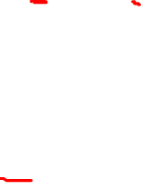

Slide 13
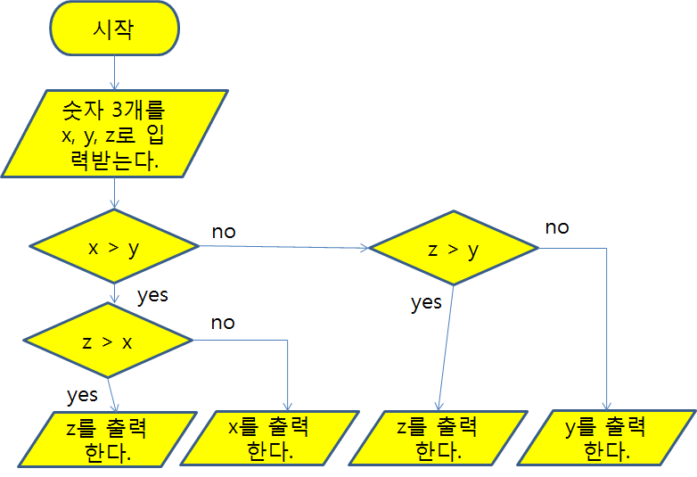
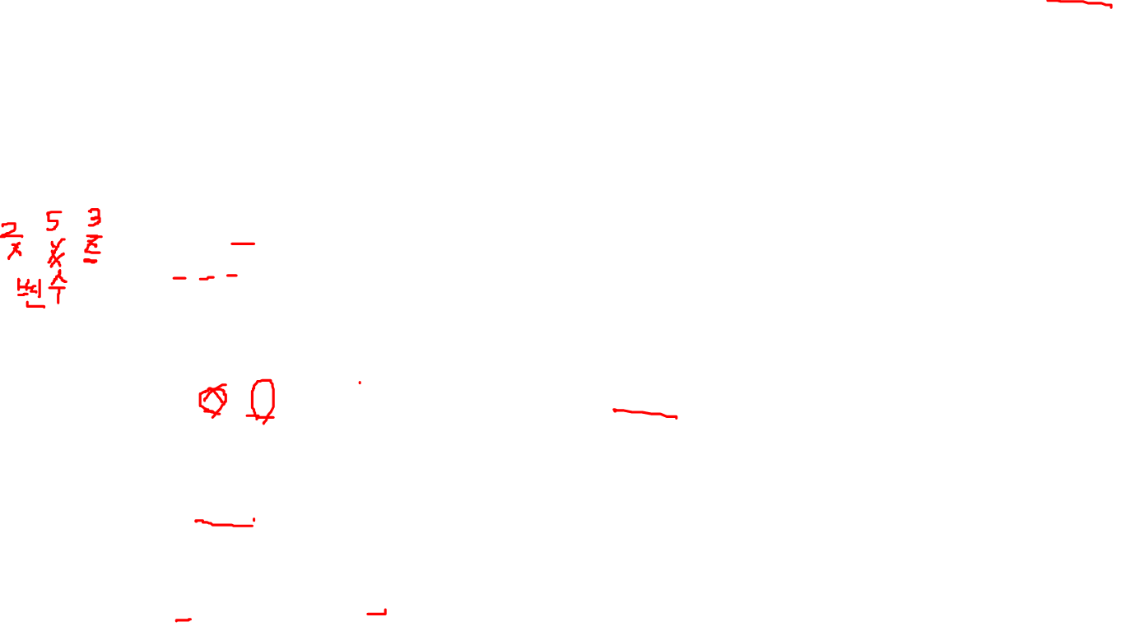

Slide 14
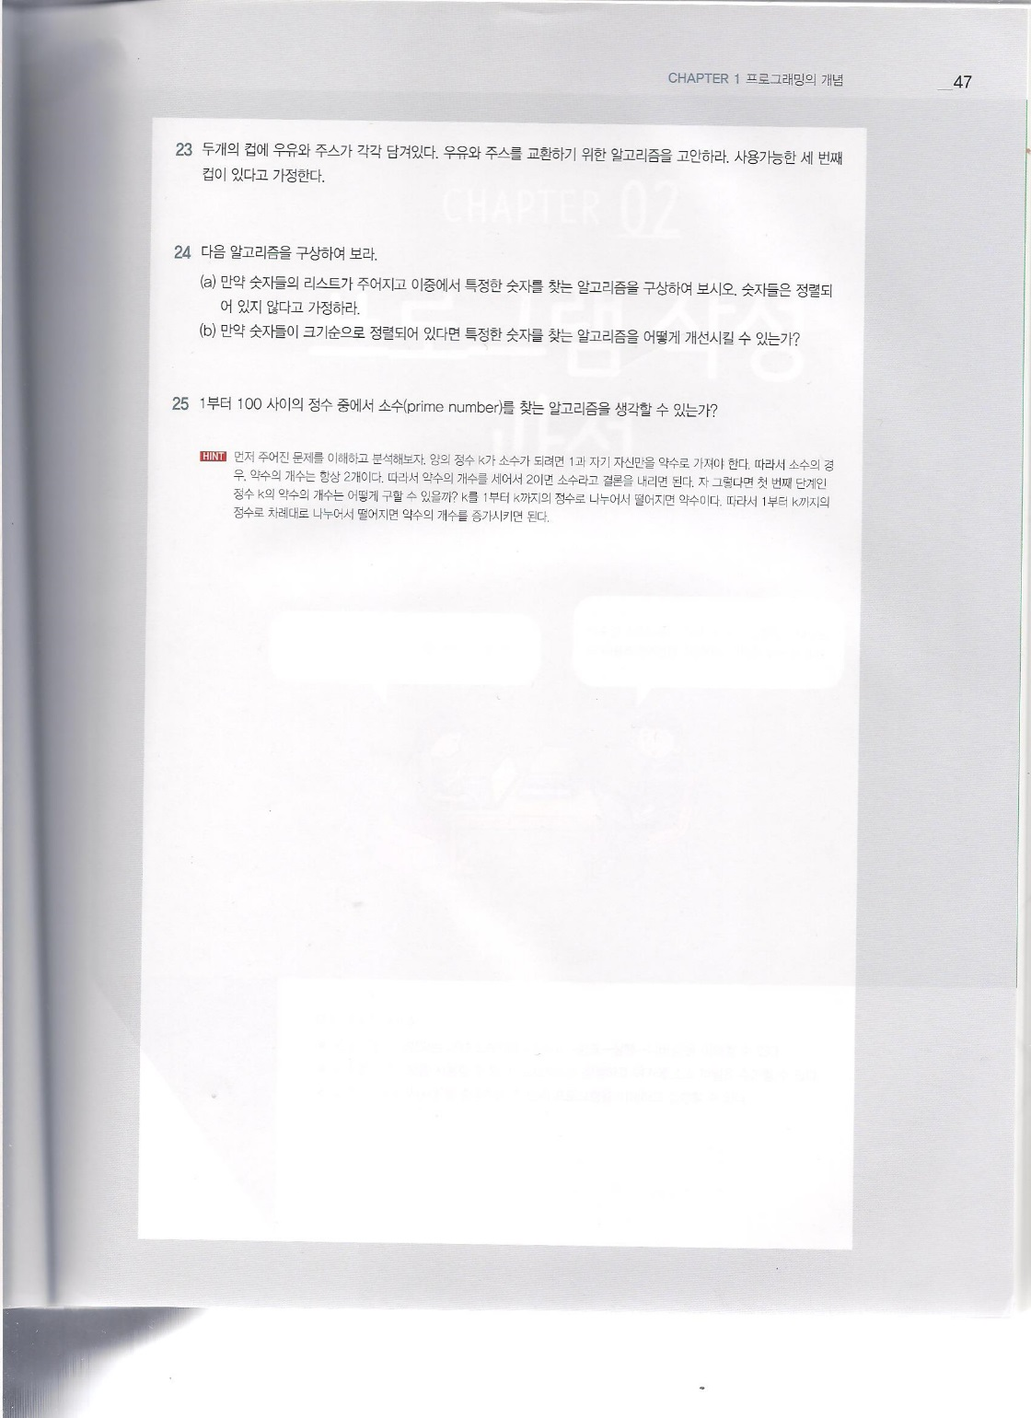
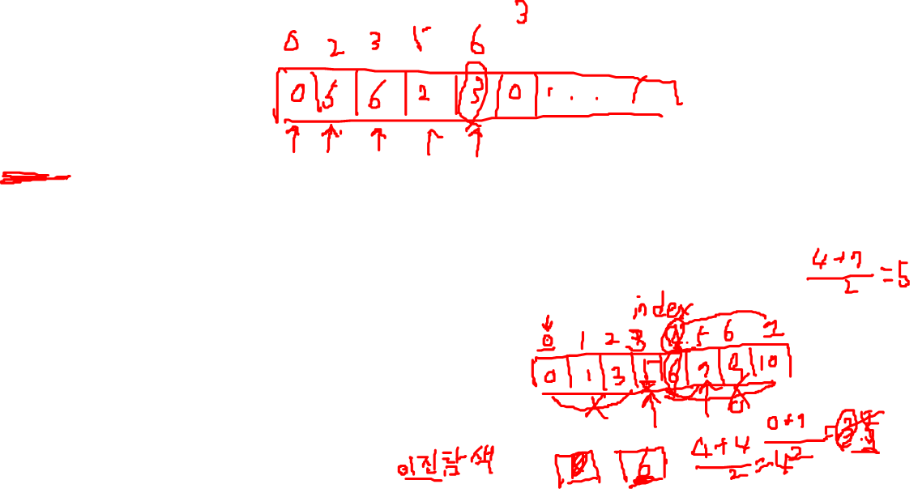
첫 번째 컵에 우유가 담겨져 있고 두 번째 컵에 주스가 담겨져 있다고 가정한다.
-> 첫 번째 컵에 있는 것을 세 번째 컵에 옮긴다.
-> 두 번째 컵에 있는 것을 첫 번째 컵에 옮긴다.
-> 세 번째 있는 것을 두 번째 컵에 옮긴다.
숫자들의 목록의 처음에 있는 숫자와 찾고자 하는 숫자를 비교한다.
-> 일치하지 않으면 다음 숫자와 비교한다. -> ,...,
-> 끝에 있는 숫자와 비교하여 일치하자 않으면 탐색 실패
(b) 숫자들의 목록의 중간에 있는 숫자와 비교한다.
-> 찾는 숫자가 중간에 있는 숫자보다 크면 뒷쪽에서 다시 반을 잘라 검색을 하고, 찾는 숫자보다 작으면 앞쪽에서 다시 반을 잘라 검색을 한다.
-> 이런식으로 반복하여 숫자를 찾는다.

Slide 15
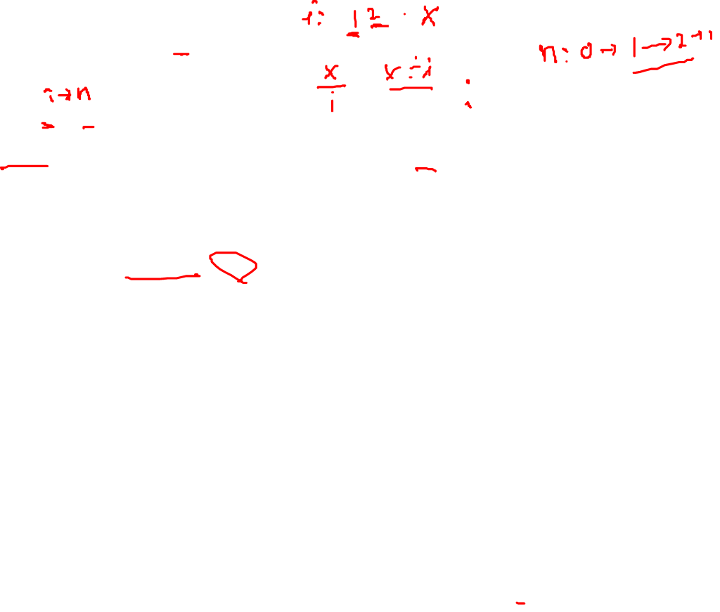
(1) 사용자로부터 정수 x를 입력받는다.
(2) 정수 i에 1을 대입한다.
(3) 정수 n에 0을 대입한다.
(4) x를 i로 나눈다. 나누어 떨어지면 약수의 개수 n을 하나 증가한다.
(5) i를 하나 증가한다.
(6) i가 x보다 작거나 같으면 (4)로 돌아간다.
(7) 약수의 개수 n이 2이면 소수이다.

